Slide 1
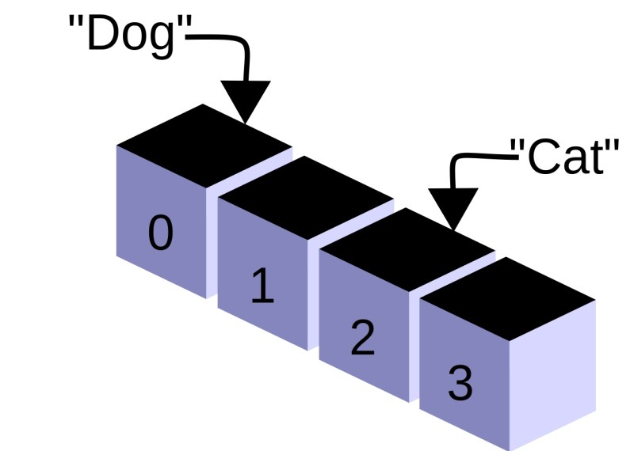

Arreglos en Programación
Start!

Slide 2
Agenda
01
03
Definición
Declaración del arreglo
02
Características
04
Clasificación
05
Ventajas y Desventajas
Back
Next

Slide 3
Definición de Arreglo
Un Arreglo en Programación conocido también como Array es una estructura en la que se puede ordenar y guardar datos de tipo simples que son los que están organizados por varias estructuras o los primitivos que son los que no están compuestos de otras estructuras de datos tales como: enteros, reales y carácter. (Martinez, 2015)
Ejemplo de un arreglo:
1
2
3
4
5
6
Back
Agenda
Next

Slide 4

Características
Para que los arreglos funcionen correctamente en los lenguajes de programación tienen que contar con ciertas características, como:
Los elementos del array serán guardados en posición de forma continua dentro de la memoria.
Las variables son únicas y llegan a representar cada elemento dentro del arreglo.
Se puede acceder de forma aleatoria y directa en los elementos del arreglo. (Marin, 2019)
Back
Agenda
Next

Slide 5

Declaración de un Arreglo
Al igual que las variables, los arreglos deben ser declarados antes de su uso en el programa. Su declaración es similar a los demás datos. Por lo tanto, mostraré como se declara un arreglo dependiendo del lenguaje a utilizar. (Muñoz, 2022)
Back
Agenda
Next

Slide 6
Declaraciones en los distintos
Lenguajes
En C y C++
En JavaScript
Tipo_Dato + Nombre + [elemento];
Ejm:
int numeros [7];
Var + Nombre + = + New Array ();
Var + nombre + = + [];
Ejm:
var numeros = New Array();
var numeros = [1,2,3]
En Java
En PHP
Tipo_Dato + Nombre + [];
Nombre + = + new +tipo_dato +[tamaño];
Ejm:
int numeros [];
numero = new int [8];
$Nombre + = + array();
Ejm:
$numeros = array();
Back
Agenda
Next

Slide 7
Clasificación de Arreglos
Unidimensional
Multidimensional
Multiples Indices
Es el tipo de arreglo que almacena datos del mismo tipo mediante un mismo nombre, difererenciandolo por la posición de cada elemento.
Son arreglos de más de una dimensión y al referirnos a cada elemento es necesario el uso de índices para cada dimensión.
Este arreglo consiste en tablas de elementos compuestas por columnas y renglones. La forma de identificarlos es utilizando dos subíndices en el que se identifica el renglón y el otro la columna. Sin embargo, un arreglo de este tipo puede tener mas de 2 subíndices.
Back
Agenda
Next

Slide 8
Ventajas y Desventajas
Puedes recuperar la información.
Son de fácil trabajo.
Permite generar los datos con cierto orden.
Trabajas con direcciones.
Adecuado para almacenar bloques de datos grandes.
Los arreglos tienen ventajas y desventajas las cuales a continuación podemos mencionar:
Ventajas:
Back
Agenda
Next

Slide 9
Ventajas y Desventajas
Desventajas:
# 1
# 2
Insertar elementos de forma ordenada es lento.
Buscar un elemento en un arreglo desordenado también es lento.
# 3
El tamaño de los arreglos es fijo por lo que si no se conoce el número de elementos que se van a almacenar pueden ocurrir ciertos problemas si el espacio es menor del necesario. (VidaBytes)
Back
Agenda
Next

Slide 10
Referencias
Marin, R. (27 de febrero de 2019). Revista Digital. Obtenido de Revista Digital: https://revistadigital.inesem.es/informatica-y-tics/arrays/
Martinez, M. (03 de junio de 2015). Slideshare. Obtenido de Slideshare: https://es.slideshare.net/MiguelMartinez206/cap06-arreglos-y-vectores
Muñoz, J. D. (14 de febrero de 2022). PLEDIN 3.0. Obtenido de PLEDIN 3.0: https://plataforma.josedomingo.org/pledin/cursos/programacion/curso/u26/
VidaBytes. (s.f.). Obtenido de VidaBytes: https://vidabytes.com/tipos-de-arreglos/
Back
Agenda
Next

Slide 11
Muchas Gracias!!
Back
Agenda

